Slide 1
Transferências entre depósitos e Filiais

Slide 2
Introdução
O que é estoque
O que é depósito?
O que são filiais?
Transferência entre depósitos
Transferência entre Filiais
Dúvidas

Slide 3

Objetivos desse Webinar
Esclarecer o conceito de uma transferência entre depósito X Transferências entre Filiais, orientar o processo necessário de cada uma das rotinas.
Disponibilizar um EAD completo com as funcionalidades para apoio futuro.
Facilitar o entendimento do usuário final com relação a funcionalidade.

Slide 4

Estoques
“São materiais e suprimentos que uma empresa ou instituição mantém, seja para vender ou para fornecer. insumos ou suprimentos para o processo de produção”. “Quaisquer quantidades de bens físicos mantidos de forma improdutiva, por algum intervalo de tempo.”

Slide 5

O que é transferência?
É realizar alguma movimentação de mercadoria seja ela dentro da própria empresa, ou seja entre depósitos, ou seja ela entre filiais.
Transferências são necessárias para circulação de mercadorias, que engloba desde mover para um estoque ativo, ou disponibilizar em uma filial com maior visibilidade ao produto.

Slide 6
Transferência entre Depósitos X Filiais
Transferência entre Depósitos: São transferências de produtos que estão dentro da empresa, mas que vou movimentar para outros depósitos ex: Deposito de venda para: devolvidos com defeito.
Transferência entre Filiais: Quando tiro a mercadoria de uma empresa do portal para levar para outra empresa ex: movimento mercadorias da empresa 1 para empresa 2.

Slide 7

Parametrização

Slide 8
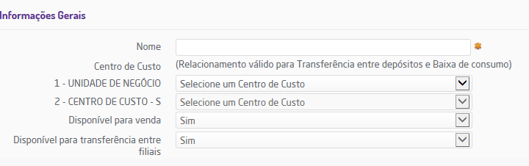
Cadastro de Depósitos
Suprimentos> Estoque> Cadastros auxiliares> Depósito

Slide 9
Custos
Custo Icms : Custo ICMS que consta no cadastro do produto.
Custo Total : Custo Líquido do cadastro de produto (Custo c/ICMS + Acréscimo [+ IPI, Se a empresa NÃO se credita de IPI] + Frete + Despesas + Valor Substituição).
Custo Médio: Último custo médio calculado, conforme consta no cadastro do produto - Cálculo do Custo Médio ( ( ( custoMedioAnteriorANota * saldoAtualAnteriorAnota ) + ( custoProdutoNota * quantidadeProdutoNota ) ) / ( saldoAtualAnteriorAnota + quantidadeProdutoNota ) )
Custo Indexado : Custo Indexado que consta no cadastro do produto, Soma do valor de Produto + IPI + Royalties (desenvolvido exclusivamente para um cliente para controle gerencial, mas não tem valor contábil ou fiscal). O valor é informando pelo próprio usuário no cadastro do produto.
Custo Ult. Compra : É o valor que o produto entrou na último da compra.
Preço de venda : Preço constante no cadastro do produto, refere-se a composição do custo para venda + markup.
Custo líquido: é o custo efetivo do produto, ou seja Custo ICMS + Frete + Despesas + Subst. Tributária + IPI

Slide 10
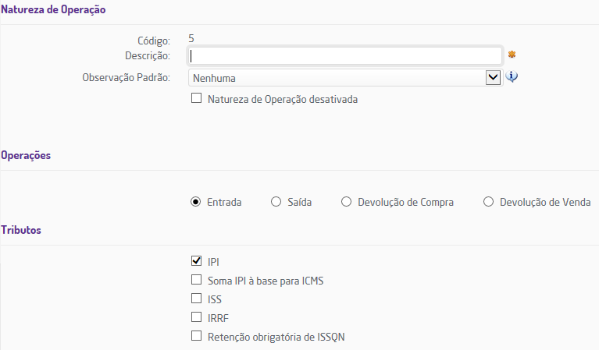
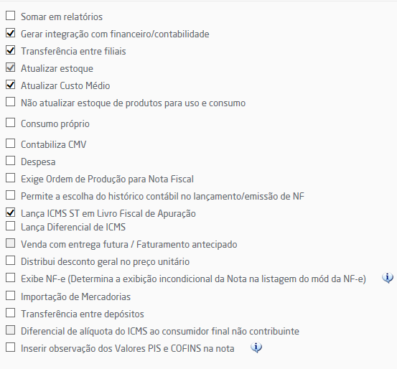
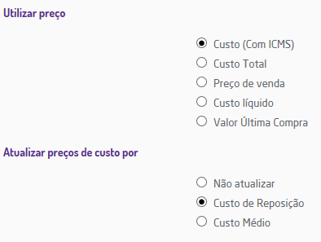
Natureza de Operação
Faturamento> Cadastros Auxiliares> Natureza de Operação

Slide 11
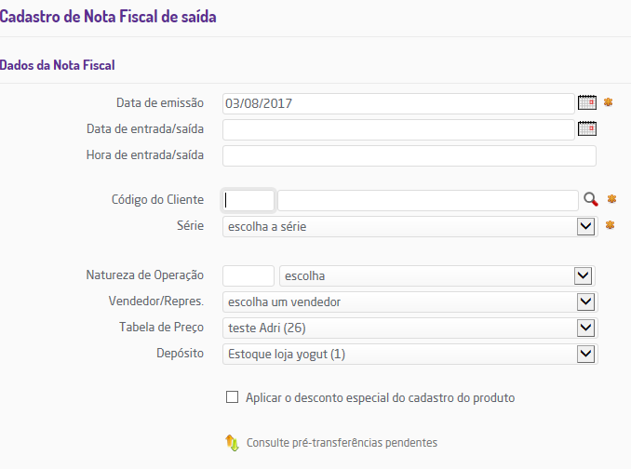
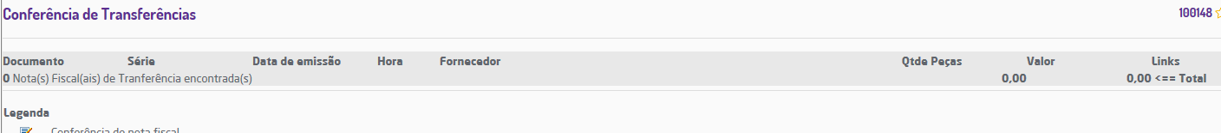
Transferência entre Filiais
Faturamento> Emissão de Nota fiscal> Utilize uma natureza de operação de Transferência entre Filiais
Suprimentos> transferência> conferencia:

Slide 12

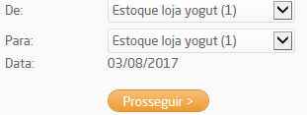
Transferência entre depósitos
Faturamento> Emissão de Nota fiscal> Ao final da página:

Slide 13

Linx Microvix - Transferências

Slide 14
Obrigada
Equipe de Apoio

